Slide 1
캐글 Advance 머신러닝 실전 박치기

Slide 2
분석 도메인의 이해

Slide 3

머신러닝 전문가의 지향점
머신러닝 활용 능력
데이터 처리 능력
적용 비즈니스 도메인의 이해

Slide 4
데이터 모델 주요 도메인 – 서비스 기업 예시
고객
청구
주문 상품
상품
수납
조직
프로모션

Slide 5
주요 도메인에 따른 분석 요소
고객
고객/서비스 계정
성별, 나이, 거주지, 직업, 연락처
가족, 소득/자산, 부동산
신용도, 계정 정지
주문 상품 건수, 일/주/월 별 주문건수
주문 상품 금액, 재구매, 평균 구매
구매 주기, 최근 구매여부
청구
청구액/월별 청구액/상품별 청구액
매출
주문 상품
상품 대/중/소 분류, 가격, 유형
구성, 할인, 결합
상품
수납
조직
수납/미납
수납 금액, 미납 금액, 월별 예정액
프로모션
유형, 쿠폰, 정기/비정기
조직 대/중/소, 내/외부 조직
채널, 판매점, 협력업체

Slide 6
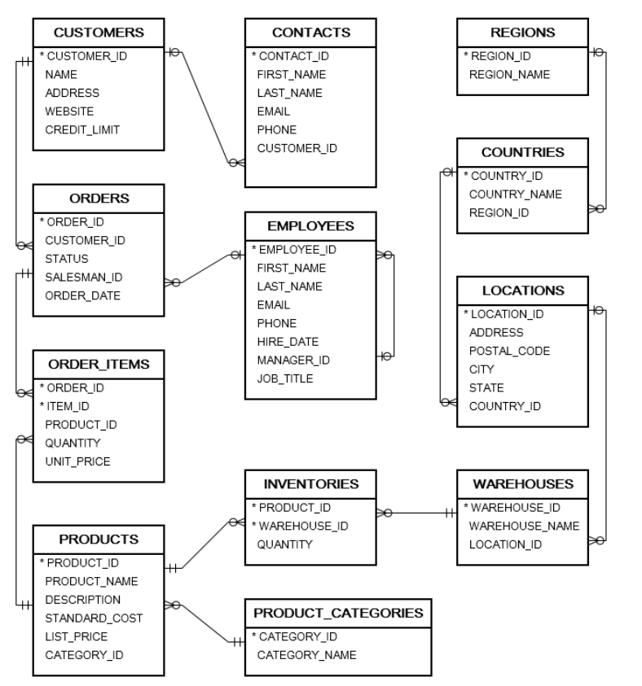
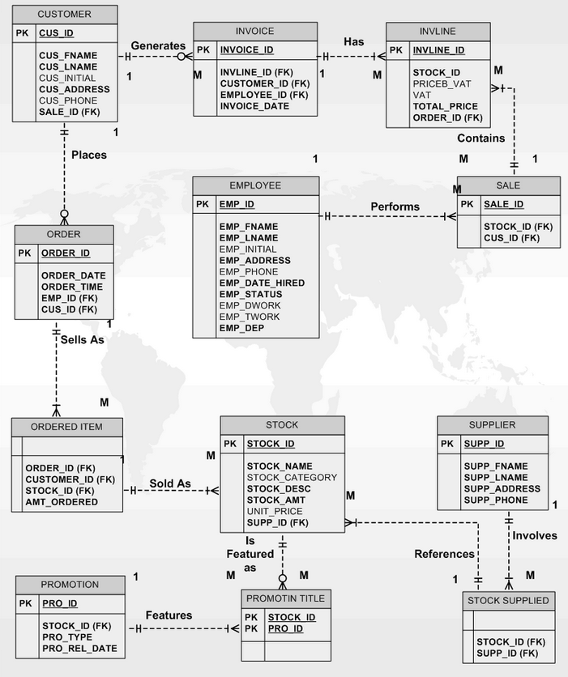
데이터 모델 예시 - 1

Slide 7
고객 주요 분석 도메인
직업
개인
직업 유형, 직업군
총/현재 근무년수
성별, 나이, 주소
학력, 연락처
취미
소득/자산
월소득, 대출액
부동산, 동산
자동차, 아파트
고객
지역
대도시, 농촌
인구 밀집 구역
주변 상권
…..
가족
신용
가족 수, 가족 여부
신용 평가 점수,
대출/연체 이력

Slide 8

주요 분석 속성 예시 - 1
부동산 소유 여부
자식수
소득
대출금액
대출연금액
소비자 대출상품액
동행 고객
소득 유형
고객 교육 레벨
고객 가족 유형
고객 주택 유형(렌트, 부모동거)
고객 거주지역의 인구수(정규화됨)
고객 나이를 신청 일자 기준 변환
대출 신청전 현 직업 유지기간
등록 변경전 걸린 기간
신원 증명 문서 변경전 걸린 기간
소유 차량 연식
신청시 모바일 폰 기재 여부
신청시 직장전화번호 기재 여부
신청시 집번호 기재 여부
모바일 폰 연락 가능 여부
신청시 집번호 기재 여부(?)
신청시 이메일 기재 여부
직업 유형
가족 수
거주지역 평가
도시를 고려한 거주지역 평가
대출 신청 시작 요일
대출 신청 시작 시간대
거주지 주소가 현 연락처와 동일 여부
거주지 주소가 현 직장과 동일 여부
연락처가 직장과 동일 여부
거주지 주소가 현 연락처와 동일 여부(도시레벨)
거주지 주소가 현 직장과 동일 여부(도시 레벨)
연락처가 직장과 동일 여부(도시 레벨)
고객 직장 유형
정규화된 스코어 1
정규화된 스코어 2
정규화된 스코어 3
고객 거주지역의 특정값(정규화된 값)
30일 연체된 횟수
30일 연체로 Default 된 횟수
60일 연체된 횟수
60일 연체로 Default 된 횟수
대출 신청전 핸드폰 변경횟수
문서 제출 여부
대출 신청 한시간 전 Credit Bureau 문의 건수
대출 신청 하루 전 Credit Bureau 문의 건수
대출 신청 일주일 전 Credit Bureau 문의 건수
대출 신청 한달 전 Credit Bureau 문의 건수
대출 신청 3개월 전 Credit Bureau 문의 건수
대출 신청 1년 전 Credit Bureau 문의 건수

Slide 9

주요 분석 속성 예시 - 2
사용자별 주문 상품 고유 건수
사용자별 주문 상품 중분류 고유 건수
사용자별 주문 상품 대분류 고유 건수
사용자별 주문(고유) 건수
개별 사용자 건수 대비/주문 고유 건수
평균 주문 요일
사용자별 주문 건수 대비 사용자별 주문 상품 건수 비율
사용자별 주문 상품 고유 건수 대비 사용자별 주문 상품 건수 비율
사용자별 주문 상품 건수 대비/ 주문상품 고유 건수
사용자별 재 구매된 상품 건수
사용자별 주문 상품 대비 reordered 된 상품 건수 비율
재구매 합/평균
이전 구매 일자 평균/최대/합
사용자의 구매시간 평균/최대/최소
사용자의 요일별 주문 건수
사용자의 요일별 재구매 평균
사용자의 시간대별 주문 건수
사용자의 상품 대분류별 주문 건수
사용자별 주문 상품/중분류/대분류 고유 건수
주문 상품별 사용자 고유 건수
주문 상품별 중분류 고유 건수
주문 상품별 대분류 고유 건수
주문 상품별 주문 고유 건수
상품 건수 대비 주문 고유 건수
주문 상품별 사용자 고유 건수 대비 주문 고유 건수
고유 주문 건수 대비 재구매 총합
주문 중분류/대분류 상품별 주문건수
주문 중분류/대분류 상품별 재구매 평균/총합
상품의 요일별 재주문 평균
상품의 시간대별 주문 건수
상품의 시간대별 재구매 평균
상품의 상품 대분류별 주문 건수
한 개의 상품만 주문한 고객 건수
상품의 전체 사용자 건수 대비 한 개의 상품만 주문한 고객 비율
최대(마지막)/최소 주문번호(max order_number)
마지막에서 두번째 주문 번호
사용자별 주문 횟수 대비 사용자별 개별 상품의 주문횟수 비율
상품별 주문 횟수 대비 사용자별 개별 상품의 주문횟수 비율
사용자별 이전 주문기간 누적기간
최대 누적기간
마지막 주문으로 부터 기간
주분 중분류/대분류 상분률 주문 건수 대비 재구매 평균 총합
상품의 요일별 주문 건수

Slide 10
머신러닝의 주요 구성 요소
데이터 + 알고리즘

Slide 11
머신러닝에서 분석 요소 도출
문제 도메인 정의
데이터 수집과 가공

Slide 12
분석을 위한 데이터 처리 기술 - 기본

Slide 13
분석을 위한 데이터 처리 활용 기술
데이터 관계 이해
GROUP BY 활용
Analytic window 함수 활용
1:1, 1:M, M:N 관계
테이블의 의미상의 주어 이해
분석 주요 차원/도메인 이해
Group by, Group by Case when 의 자유로운 활용
Group by를 통한 집합의 변형
Analytic 함수의 자유로운 활용

Slide 14
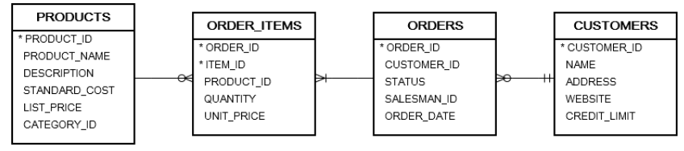
데이터 관계 이해
1:1 , 1:M, M:N 관계의 이해

Slide 15
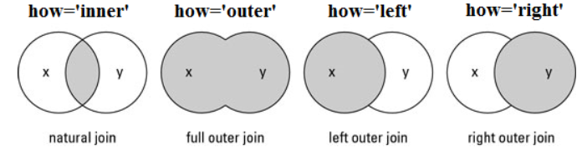
Pandas Join
Join_result = x.merge(y, on=‘key’ how=?)
Inner join
left outer join
right outer join
full outer join
merge
DataFrame.merge(right, how='inner', on=None, left_on=None, right_on=None, left_index=False, right_index=False, sort=False, suffixes='_x', '_y', copy=True, indicator=False, validate=None)
join
DataFrame.join(other, on=None, how='left', lsuffix='', rsuffix='', sort=False)

Slide 16
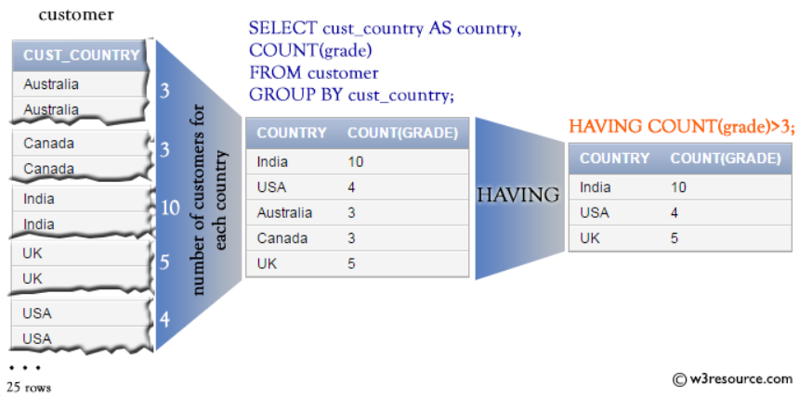
SQL Group by 개요

Slide 17
SQL에서 Group by 사용 예
customer_name | cust_country | gender | grade
Alice | US | F | 3
Tom | GB | M | 1
James | US | M | 2
Yerin | KOR | F | 5
Min | KOR | M | 4
Katherine | GB | F | 3
John | US | M | 5
Park | KOR | M | 5
Maria | US | F | 2
Derik | GB | M | 4
Jin | KOR | F | 5
고객 국가별 Grade의 총합을 보고자 할 때
SELECT cust_country, sum(grade) total_sum FROM customer GROUP BY cust_country
국가 코드
Grade 총합
KOR | 21
US | 12
GB | 8

Slide 18

Group by 작동 순서
Group by cust_country
Sum(grade)
customer_name | cust_country | gender | grade
Alice | US | F | 3
Tom | GB | M | 1
James | US | M | 2
Yerin | KOR | F | 5
Min | KOR | M | 4
Katherine | GB | F | 3
John | US | M | 5
Park | KOR | M | 6
Maria | US | F | 2
Derik | GB | M | 4
Jin | KOR | F | 5
Yerin | F | 5
Min | M | 4
KOR
21
Park | M | 7
Jin | F | 5
US
………..
12
GB
………..
8

Slide 19
Pandas Group by 활용 시 단점
Aggregation 하려는 컬럼값과 Aggregation함수(mean, max, sum등) 단위로 개별 coding 필요
customer_ name | cust_country | gender | grade | age
Alice | US | F | 3 | 25
Tom | GB | M | 1 | 34
James | US | M | 2 | 26
Yerin | KOR | F | 5 | 33
Min | KOR | M | 4 | 67
Katherine | GB | F | 3 | 29
John | US | M | 5 | 54
Park | KOR | M | 6 | 21
Maria | US | F | 2 | 77
Derik | GB | M | 4 | 29
Jin | KOR | F | 5 | 16
SQL
SELECT cust_country, sum(grade) sum_grade, max(grade) max_grade, avg(age) avg_age
, max(age) max_age FROM customer group by cust_country
Pandas
Cust_group = customer.groupby(‘cust_country’)
Cust_df = pd.DataFrame()
Cust_df[‘sum_grade’] = Cust_group[‘grade’].sum()
Cust_df[‘max_grade’] = Cust_group[‘grade’].max()
Cust_df[‘avg_age’] = Cust_group[‘age’].mean()
Cust_df[‘max_age’] = Cust_group[‘age’].sum()

Slide 20
Pandas Group by agg() 활용
Pandas groupby agg()에 Aggregation 하려는 컬럼 값과 Aggregation함수(mean, max, sum등) 를 Dictionary 값으로 입력하여 Group by 단순화
Pandas groupby 기본
Pandas groupby agg() aggregation
함수 리스트 처리
Pandas groupby agg ()로 aggregation컬럼 값과 함수 리스트 동시 처리
Cust_group = customer.groupby(‘cust_country’)
Cust_df = pd.DataFrame()
Cust_df[‘sum_grade’] = Cust_group[‘grade’].sum()
Cust_df[‘max_grade’] = Cust_group[‘grade’].max()
Cust_df[‘avg_age’] = Cust_group[‘age’].mean()
Cust_df[‘max_age’] = Cust_group[‘age’].sum()
Cust_group = customer.groupby(‘cust_country’)
Cust_df1 = Cust_group[‘grade’].agg([‘sum’, ‘max’])
Cust_df2 = Cust_group[‘age’].agg([‘mean, ‘sum’])
Cust_df = cust_df1.merge(cust_df2, on=‘cust_country)
Cust_group = customer.groupby(‘cust_country’)
agg_dict = {‘grade’:[‘sum’, ‘max’],
‘age’: [‘mean’, ‘sum’] }
Cust_df = Cust_group.agg(agg_dict)
컬럼명 update 필요

Slide 21
Group by의 특징
동일한 값을 가진 행을 요약 행으로 그룹화해서 집계 함수 (COUNT, MAX, MIN, SUM, AVG)와 함께 분석/통계 용도로 활용
집합 레벨을 1(Group by 컬럼 레벨)로 변환

Slide 22
SQL에서 Group by case when 의 활용
고객 국가별 Grade의 총합과 함께,
국가별로 성별에 따른 Grade의 합을 같이 보고자 할 때
SELECT cust_country, sum(grade) total_sum,
Sum(case when gender==‘M’ then grade end) male_sum,
Sum(case when gender==‘F’ then grade end) female_sum FROM customer GROUP BY cust_country
customer_name | cust_country | gender | grade
Alice | US | F | 3
Tom | GB | M | 1
James | US | M | 2
Yerin | KOR | F | 5
Min | KOR | M | 4
Katherine | GB | F | 3
John | US | M | 5
Park | KOR | M | 5
Maria | US | F | 2
Derik | GB | M | 4
Jin | KOR | F | 5
국가 코드
Grade 총합
남성 Grade 합
여성 Grade 합
KOR | 21
US | 12
GB | 8
11 | 10
7 | 5
5 | 3

Slide 23
SQL Group by case when 작동 순서
Group by cust_country
남성 경우 sum(grade)
여성 경우 sum(grade)
customer_ name | cust_country | gender | grade
Alice | US | F | 3
Tom | GB | M | 1
James | US | M | 2
Yerin | KOR | F | 5
Min | KOR | M | 4
Katherine | GB | F | 3
John | US | M | 5
Park | KOR | M | 6
Maria | US | F | 2
Derik | GB | M | 4
Jin | KOR | F | 5
Yerin | F | 5
Min | M | 4
11
10
KOR
Park | M | 7
Jin | F | 5
US
………..
………..
GB
………..
………..

Slide 24
Pandas Group by Case when활용 – 개별 groupby 후 조인
Pandas는 Group by case when 구문을 지원하지 않음.
SELECT cust_country, sum(grade) total_sum,
Sum(case when gender==‘M’ then grade end) male_sum, Sum(case when gender==‘F’ then grade end) female_sum FROM customer GROUP BY cust_country
Case when 조건으로 별도의 DataFrame을 만들고
이들을 개별적으로 groupby 수행.
개별 DataFrameGroupby에 각각 aggregation 함수 적용하여 결과 DataFrame을 만들고 이들을 조인하여 최종 결과 도출
Cond_male = customer[‘gender’] == ‘M’
Cond_female= customer[‘gender’] == ‘F’
Cust_male = customer[cond_male]
Cust_female = customer[cond_female]
Cust_male_group = cust_male.groupby(‘cust_country’)
Cust_female_group =- cust_female_groupby(‘cust_country’)
Cust_male_grp_df = Cust_male_group[‘grade’].sum()
Cust_female_grp_df = Cust_female_group[‘grade’].sum()
Cust_case_df = cust_male_grp_df.merge(cust_female_grp_df, on=‘cust_country’, how=‘outer’]

Slide 25
Feature Engineering

Slide 26
머신러닝 모델 성능 최적화
Feature Engineering
알고리즘
선택
Hyper parameter 튜닝
알고리즘이 보다 효율적으로 예측할 수 있도록 데이터 가공
기존 feature들을 다양한 형태로 재 가공.
선형, SVM, 확률, 트리 기반의 다양한 알고리즘
Boosting 계열 알고리즘의 강세
모델 혼합(Blending), Stacking
Feature engineering된 데이터 세트로 최적화된 알고리즘 하이퍼 파라미터 튜닝

Slide 27
Feature Engineering의 주요 기법
기본 Feature Engineering
업무적인 이해에 기반한 피처 재 가공과 생산
스케일링(Scaling)
StandardScaler, MinMaxScaler
변환(Transformation)
로그 변환(Log Transformation),
Polynomial 피처 변환
PCA 변환
인코딩(Encoding)
레이블 인코딩, 원핫 인코딩
결측치(Null값)/이상치(Outlier) 치환
Skew 데이터 세트 보정
오버/언더 Sampling
중요 피처들을 결합/재 가공 작업을 통해 새롭고 의미 있는 피처들을 도출
업무와 연관성이 높은 새로운 피처들을 생산

Slide 28

업무 이해에 기반한 Feature Engineering
업무적으로 의미 있는 Feature들의 수집/재 생산

Slide 29
Feature Engineering을 위한 주요 접근 방식
업무적으로 중요한 feature 들의 재 결합 및 재 가공
최근 데이터, Active인 데이터 위주 필터링 후 데이터 가공
중요도가 높은 feature들에 대해서 재 가공
주요 컬럼 끼리 차 또는 합, 비율 등을 재 가공
주요 컬럼 및 가공 컬럼들에 대한 다양한 aggregation 적용.
업무적으로 의미 있는 컬럼 재 생산
시계열성 데이터의 경우 오래전 데이터 보다는 최근 데이터를 기반으로 별도의 재 가공 적용
업무적으로 여전히 유효한 최근 데이터를 필터링하여 재 가공.
아직 데이터로 표출 되지 않은 중요 피처들을 Feature engineering을 통해 도출
지나치게 비슷한 피처들을 너무 많이 도출하는 것은 과적합(Overfitting)을 가져 올 수 있음. 적절한 피처들을 선택하는 추가 작업이 필요할 수 있음.

Slide 30

Kaggle Home Credit Default Risk
개인 대출 고객이 채무를 이행할지 여부를 예측하는 Competition

Slide 31
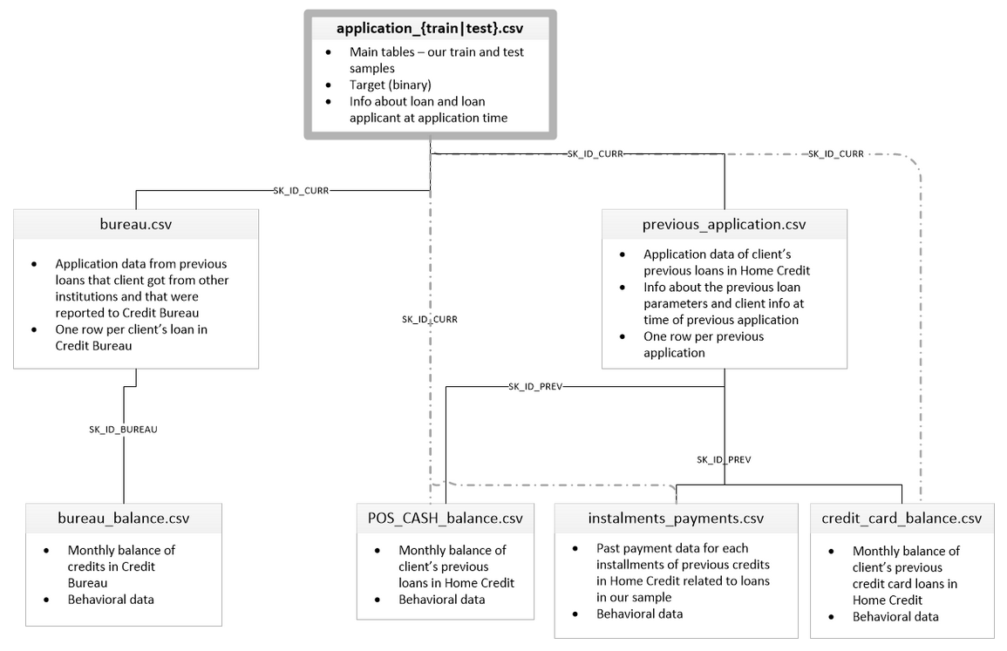
데이터 모델 설명
현재 대출
대출 유형
Mortgage(담보대출)
POS(Consumer loan, 자동차 할부)
현금 대출(신용 대출)
카드 대출
고객 정보와 현재 대출 정보 제공
# SK_ID_CURR
타사 대출 이력
고객의 현재 대출 이전 타사 대출 정보 제공
# SK_ID_BUREAU
* SK_ID_CURR
과거 대출 이력
고객의 현재 대출 이전 과거 대출 정보 제공
# SK_ID_PREV
* SK_ID_CURR
타사 대출 월별 잔액
타사 대출의 월별 채무 이행 이력
#SK_ID_BUREAU
# MONTHS_BALANCE
현금/카드대출 잔액, 납부이력
월별 현금/카드대출 잔액,
대출 채무 이행 이력
#SK_ID_PREV
# MONTHS_BALANCE

Slide 32

Home Credit 주요 분석 도메인
고객 자산
고객 소득
신용 점수
고객 거주지
대출 금액
고객 행동
고객 신상
과거 대출 이력
타 기관 대출 이력
과거 대출 납부이력

Slide 33
application_train(test) 주요 속성 분류
대출 금액
고객 신상
고객 자산
고객 소득
고객 거주지
고객 행동
대출 금액
대출 유형
월 대출 납입액
소비자 대출 상품 금액
성별, 나이
가족 유형, 가족수
교육 레벨
차 소유 여부, 차 연식
부동산 소유 여부
고객 주택 유형
소득액, 소득 유형
직업 유형, 현 직업 유지일
직장 유형
거주 지수
거주 항목 별 지수
동행 고객 증명문서 변경 시 걸린시간
신청시 폰 기재여부
대출 신청 요일/시간대
거주지/연락처 동일여부
신용 평가점수
30/60일간 연체 횟수
대출 신청전 핸드폰 변경횟수
특정 문서 제출 여부

Slide 34
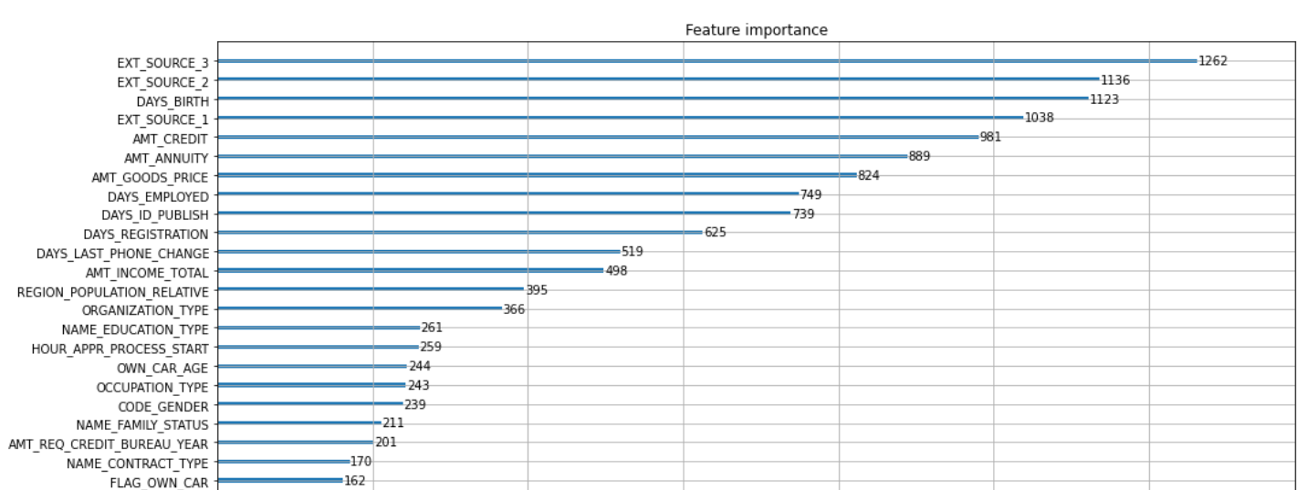
app_baseline_01 의 feature importance와 AUC값
application_train 데이터 세트만 이용. 별도의 feature engineering없음
Private score: 0.74013, public score: 0.74422

Slide 35
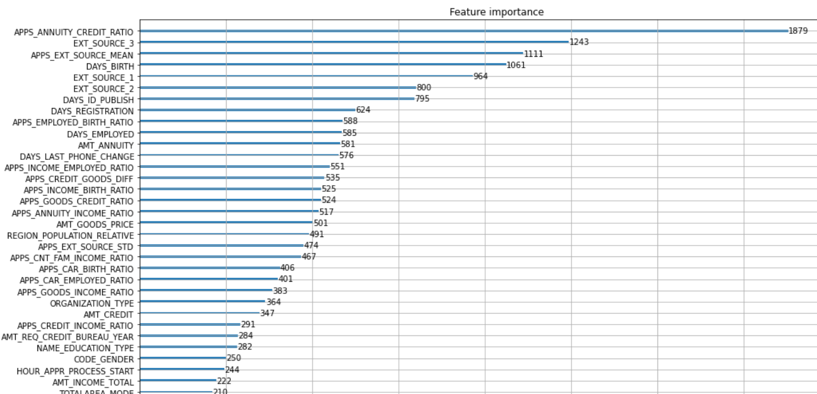
app_baseline_02 의 feature importance와 AUC값
application_train의 EXT_SOURCE_X계열, 대출 금액 관련 Feature, AMT_INCOME_TOTAL, DAYS_BIRTH, DAYS_EMPLOYED
기반 Feature Engineering 수행
Private score: 0.75604, public score: 0.75944

Slide 36
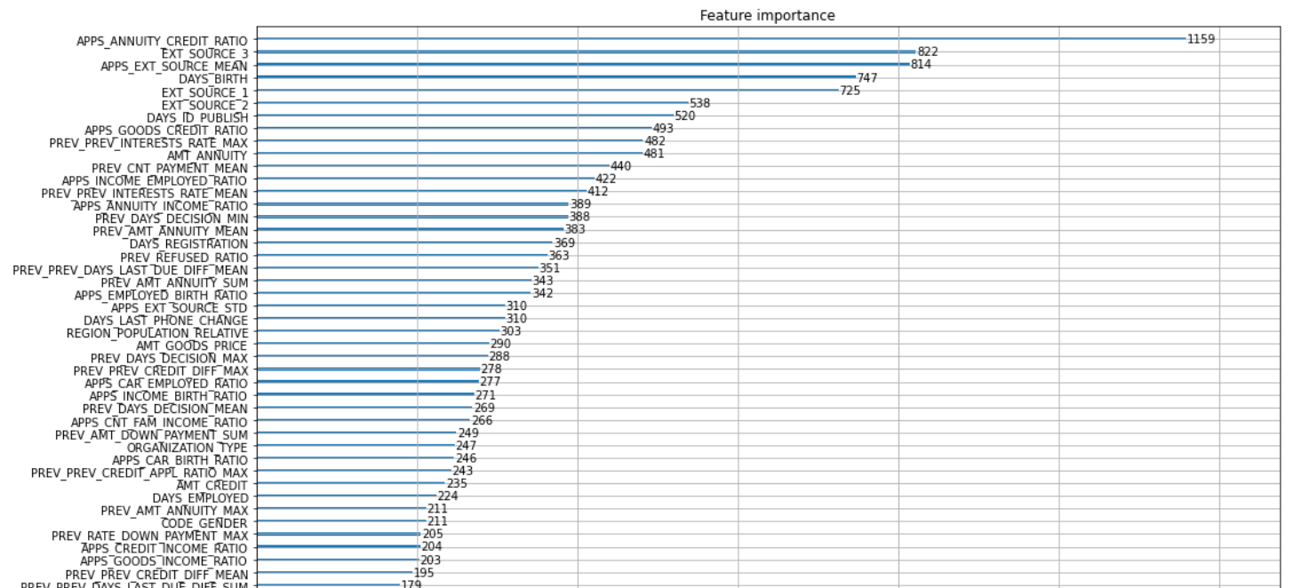
prev_baseline_01 의 feature importance와 AUC값
previous_application의 Private score: 0.76456, public score: 0.77444

Slide 37
데이터 모델 설명
현재 대출
대출 유형
Mortgage(담보대출)
POS(Consumer loan, 자동차 할부)
현금 대출(신용 대출)
카드 대출
고객 정보와 현재 대출 정보 제공
# SK_ID_CURR
타사 대출 이력
고객의 현재 대출 이전 타사 대출 정보 제공
# SK_ID_BUREAU
* SK_ID_CURR
과거 대출 이력
고객의 현재 대출 이전 과거 대출 정보 제공
# SK_ID_PREV
* SK_ID_CURR
타사 대출 월별 잔액
타사 대출의 월별 채무 이행 이력
#SK_ID_BUREAU
# MONTHS_BALANCE
현금/카드대출 잔액, 납부이력
월별 현금/카드대출 잔액,
대출 채무 이행 이력
#SK_ID_PREV
# MONTHS_BALANCE

Slide 38
previous_application 주요 속성 분류
대출 금액
대출 유형
대출 상태
채널
고객 행동
대출 금액
월 대출 납입액
소비자 대출 상품 금액
집단 금리 적용유형
대출 유형
소액 대출 여부
납부 방법
현금 대출 목적
대출 상품 중분류
현금대출/POS/CAR 유형
이전 대출 결합 상품
대출 상태(허가, 취소)
현재 신청 결정기간
대출 신청 거절 사유
신청/마감까지 다양한 일자들
채널 유형
판매 유형
동행 고객 신규 고객/기존 대출 고객

Slide 39
데이터 모델 설명
현재 대출
대출 유형
Mortgage(담보대출)
POS(Consumer loan, 자동차 할부)
현금 대출(신용 대출)
카드 대출
고객 정보와 현재 대출 정보 제공
# SK_ID_CURR
타사 대출 이력
고객의 현재 대출 이전 타사 대출 정보 제공
# SK_ID_BUREAU
* SK_ID_CURR
과거 대출 이력
고객의 현재 대출 이전 과거 대출 정보 제공
# SK_ID_PREV
* SK_ID_CURR
타사 대출 월별 잔액
타사 대출의 월별 채무 이행 이력
#SK_ID_BUREAU
# MONTHS_BALANCE
현금/카드대출 잔액, 납부이력
월별 현금/카드대출 잔액,
대출 채무 이행 이력
#SK_ID_PREV
# MONTHS_BALANCE

Slide 40
Balance 형태의 POS, INSTALLMENT, CREDIT_CARD FE
연체 여부, 연체 기간 가공
및 SK_ID_CURR 레벨로 Aggregation
MONTHS_BALANCE가 비교적
최근 데이터만 별도 가공
POS_CASH_BALANCE
Join
예정 납부금액과 실제 납부 금액 차이
예정 일자 대비 실제 납부 일자 비교
및 SK_ID_CURR 레벨로 Aggregation
DAYS_ENTRY_PAYMENT가 비교적
최근 데이터만 별도 가공
INSTALLMENTS_PAYMENTS
Join
월별 카드 허용한도 잔고와 인출 금액 비율
및 SK_ID_CURR 레벨로 Aggregation
MONTHS_BALANCE가 비교적
최근 데이터만 별도 가공
CREDIT_CARD_BALANCE
Join

Slide 41
LightGBM 하이퍼 파라미터 튜닝

Slide 42
XGBoost와 LightGBM
Tree기반 Gradient Boosting 방식 알고리즘이 모델 성능의 우수성은 인정되나 학습 시간이 너무 오래 걸리는 문제가 존재
XGBoost가 2016년에 발표된 이후 더욱 Gradient Boosting 방식이 인기를 얻게 됨.
XGBoost의 경우 모델 성능은 물론이고 병렬 학습이 가능하여 기존 방식 보다 학습 시간을 대폭 단축
하지만 XGBoost 도 대용량 데이터에 대해서는 학습 시간이 오래 걸림.
LightGBM은 모델의 성능은 물론이고 모델 학습 시간을 대폭 향상 시키기 위해 개발된 방식
대용량 데이터에 최적화 모델을 만들기 위해 반복적인 Feature Engineering과 하이퍼 파라미터 튜닝을 수행해야 하므로 많은 시간이 필요함. 때문에 학습 시간을 대폭 단축해주는 LightGBM이 상대적으로 많이 활용됨.
XGBoost vs LightGBM

Slide 43
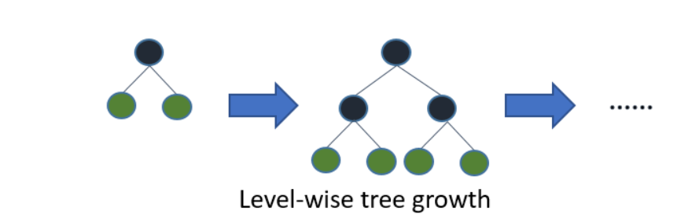
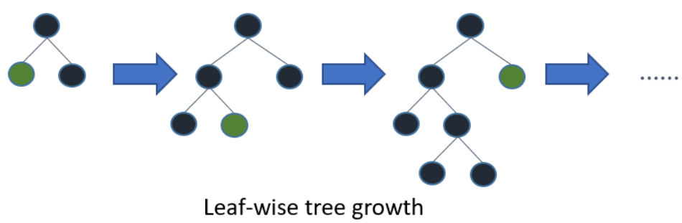
LightGBM 개요
LightGBM은 Leaf-wise 방식으로 Tree를 생성하므로 보다 빠르게 Tree 생성을 할 수 있음.
하지만 Leaf-wise방식은 Level-wise방식보다 더 overfitting하기 쉬움(모델 성능이 떨어지기 쉬움)
이런 단점을 다양한 내부 하이퍼 파라미터와 구현 기술로 극복하면서 XGBoost 대비 학습 시간은 4배 이상 빠르지만, 모델 성능은 거의 대등한 성능을 나타냄.
특히 feature 개수가 수백~수천개가 되어도 성능이 크게 저하되지 않고 뛰어난 성능을 여전히 나타냄.

Slide 44
GBM(Gradient Boosting Machine) 개요
Gradient Descent + Boosting

Slide 45
에이다 부스팅의 학습/예측 프로세스
분류 기준 1
분류 기준 2
분류 기준 3
+
-
+
-
+
-
+
-
+
-
+
-
+
+
+
+
+
+
+
+
+
+
+
+
+
-
+
-
+
-
-
-
+
-
-
-
-
+
-
+
-
-
+
-
+
-
+
-
+
-
+
-
+
-
-
-
-
-
-
-
피처 데이터 셋
Step 1
Step 2
Step 3
Step 4
Step 5
+
-
+
+
+
-
-
+
-
-
분류 기준 1, 2, 3 을 결합한 예측

Slide 46
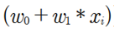
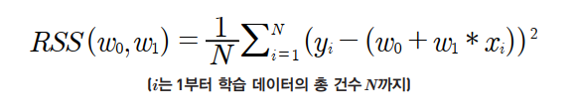
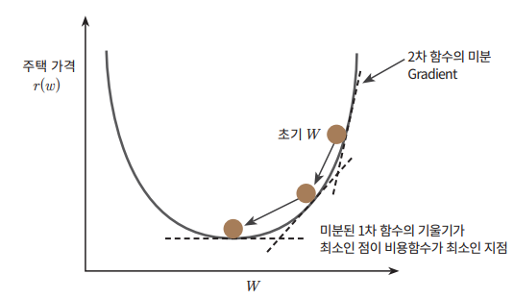
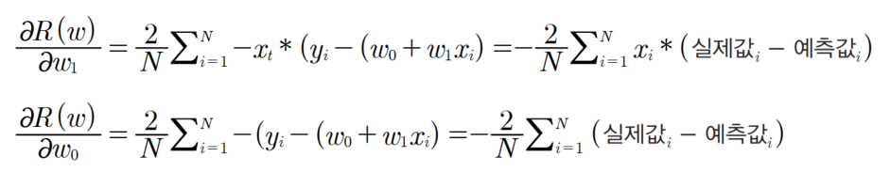
선형 회귀의 Gradient Descent 방식 예측
선형 회귀의 Loss 함수: 실제 값과 예측값의 오류를 제곱한 값의 평균
* 선형 회귀 예측 함수 F(x)는
Tree 의 경우는 다름.
Loss 함수의 미분 값 Gradient를 계속 Update 하면서 Loss함수가 최소인 Gradient를 구함.

Slide 47
LightGBM 주요 특징
Histogram 기반으로 Feature Binning
Boosting 시 GBDT 외에 GOSS, DART 방식 제공
Overfitting을 극복하기 위해 여러 hyper parameter

Slide 48
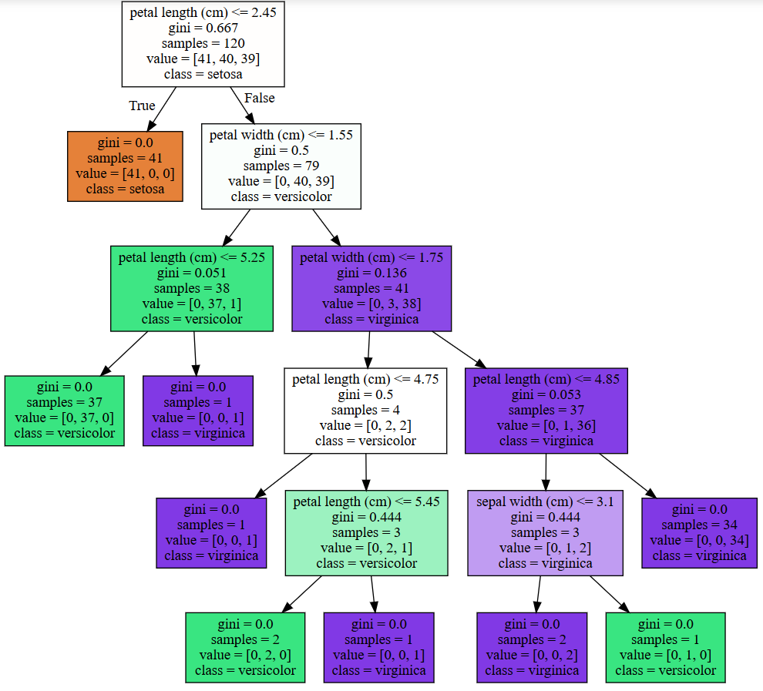
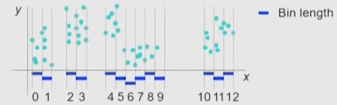
Histogram 기반 Feature Binning
Best split gain을 찾기 위해 모든 leaf node의 데이터들을 대상으로 해야함. 오랜 수행 시간이 필요.
연속형 피처들을 특정한 개수의 Bin으로 할당하여 개별 피처들의 범위를 급격히 줄임.

Slide 49
Goss (Gradient-based One-Side Sampling)
Gradient 값이 상대적으로 큰 값에 대해서만 선택적으로 필터링하여 반복적으로 재 학습
(Gradient 값이 작을 경우 이미 상당한 수준으로 학습이 진행되었다고 가정)
수행 시간 향상시킴. 그러나 모델 성능이 향상되지 않을 수도 있음.

Slide 50
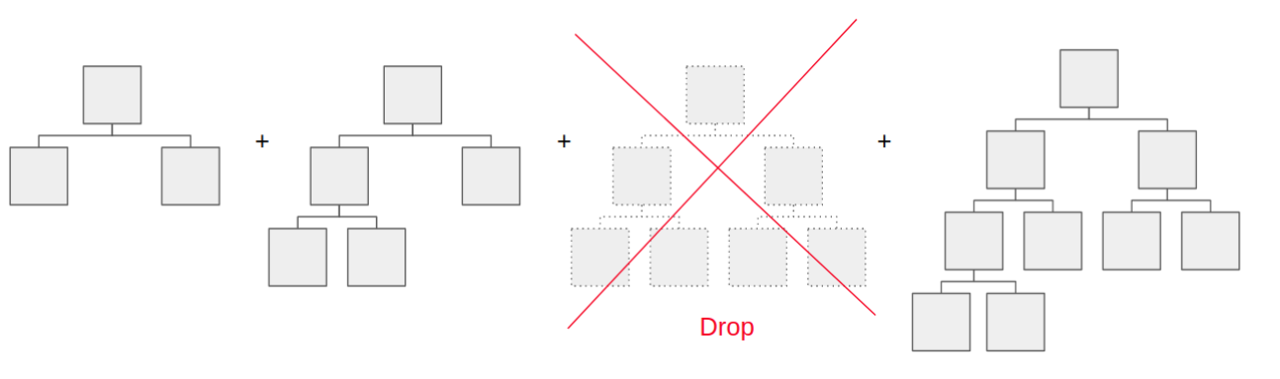
DART (Dropouts meet Multiple Additive Regression Trees)
Iteration을 지속적으로 수행하면서 추가적인 트리가 만들어 질 때 마지막에 만들어 지는 트리들이 일부 데이터 세트 조건만을 만족시키기 위해 만들어지는 경우가 발생. 이들 Tree를 아예 Drop out 적용.
http://machinelearningkorea.com/2019/09/29/lightgbm-%ED%8C%8C%EB%9D%BC%EB%AF%B8%ED%84%B0/

Slide 51
LightGBM boosting type
Boosting_type은 gbdt(defaul임), goss, dart, rt가 있음.
어떤 type이 가장 최적인지는 데이터 세트/모델에 따라 달라 질 수 있으므로 직접 수행을 해봐야 알 수 있음.

Slide 52
LightGBM 하이퍼 파라미터 설명 - 1
유형 | 파이썬 래퍼 LightGBM | 사이킷런 래퍼 LightGBM | 파라미터 설멍
파라미터명 | num_iterations | n_estimators | 약한 학습기의 개수(반복 수행 회수)
 | learning_rate | learning_rate | 학습률(learning rate). 0에서 1 사이의 값을 지정하며 부스팅 스텝을 반복적으로 수행할 때 업데이트되는 학습률 값
 | max_depth | max_depth | 결정트리의 max_depth와 동일. 트리의 최대 깊이
 | num_leaves | num_leaves | 최대 리프노드 갯수
LightGBM은 Num_leaves와 max_depth가 커지기 쉬움.
하지만 이들값이 너무 커지면 오버피팅으로 성능 저하가 될 확률이 높아짐.
적정하게 이들 값을 조정할 필요 있음.

Slide 53
LightGBM 하이퍼 파라미터 설명 – 2(과적합 제어)
유형 | 파이썬 래퍼 LightGBM | 사이킷런 래퍼 LightGBM | 파라미터 설명
파라미터명 | bagging_fraction | subsample | 트리가 커져서 과적합되는 것을 제어하기 위해 데이터를 샘플링하는 비율을 지정합니다. sub_sample=0.5로 지정하면 전체 데이터의 절반을 트리를 생성하는 데 사용합니다.
 | feature_fraction | colsample_bytree | 트리 생성에 필요한 피처(컬럼)을 임의로 샘플링 하는 데 사용됩니다. 매우 많은 피처가 있는 경우 과적합을 조정하는 데 적용합니다
 | min_data_in_leaf | min_child_samples | 리프 노드가 될 수 있는 최소 데이터 건수(Sample 수)
 | lambda_l2 | reg_lambda | L2 규제(Regularization) 적용 값. 기본값은 1임. 값이 클 수록 규제 값이 커짐.
 | lambda_l1 | reg_alpha | L1 규제(Regularization) 적용 값. 기본값은 0임. 값이 클 수록 규제 값이 커짐.
 | max_bin | N/A | Feature 들의 histogram 만들 때 최대 bin들의 개수

Slide 54
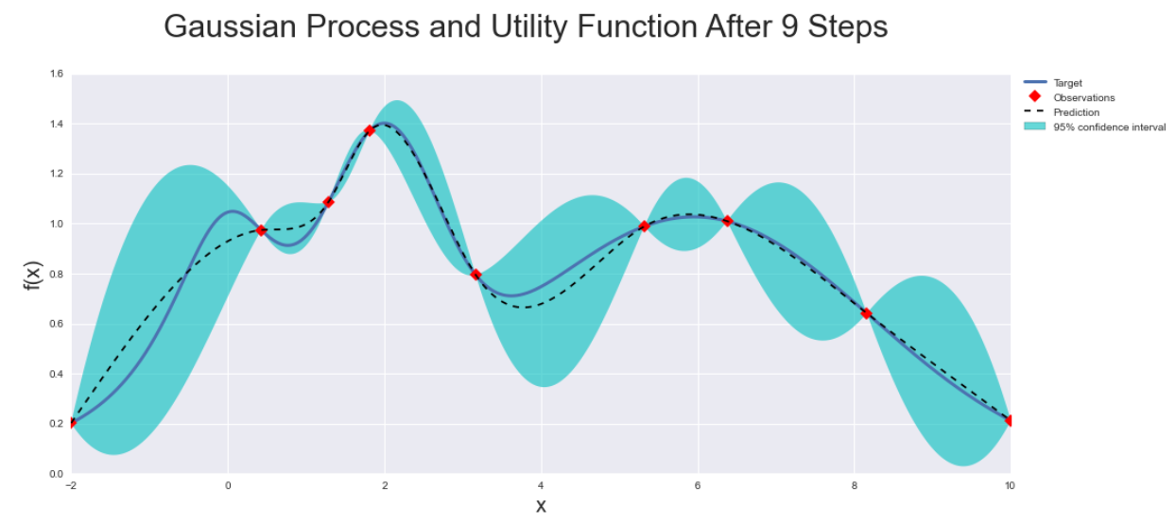
Bayesian Optimization을 통한 최적화
Bayesian optimization은 미지의 함수가 반환하는 값의 최대값을 매우 짧은 반복을 통해서 찾아내는 최적화 방식.
Bayesian optimization은 Gaussian process를 통해 함수의 사후 분포(posterior distribution)을 생성하고 이를 기반으로 최적화 하려는 함수를 재 구성.
점차 많은 입력 값을 받아서 수행하면서 사후 분포가 점점 개선 되고, 함수 반환 값을 최대(최소)되는 입력 파라미터 영역을 보다 확실하게 찾게됨.

Slide 55
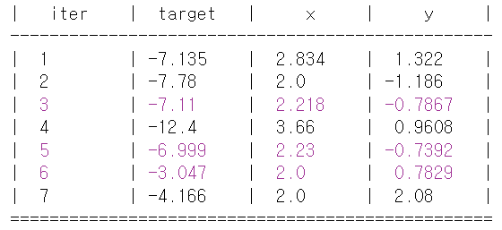
Bayesian Optimization을 통한 최적화
입력 값 범위
함수
pbounds = {'x': (2, 40), 'y': (-3, 30)}
def black_box_function(x, y):
return -x ** 2 - (y - 1) ** 2 + 1
많은 X 입력 값
……..
함수 반환 최대값 유추
많은 Y 입력 값
……..
optimizer.maximize(init_points=2, n_iter=5,)

Slide 56
LightGBM 하이퍼 파라미터 튜닝 개요
트리 구조
샘플링 비율
손실함수 규제
Feature histogram
max_depth
num_leaves
min_child_samples
min_child_weight
subsample
colsample_bytree
reg_lambda
reg_alpha
max_bin
너무 많은 하이퍼 파라미터들을 튜닝하려는 것은 오히려 최적값을 찾는데 방해가 될 수 있음.
적당한 수준의 하이퍼 파라미터 개수 설정 필요

Slide 57
Bayesian Optimization LightGBM 하이퍼 파라미터 튜닝
함수 입력 인자의 범위 설정 및 함수 선언
BayesianOptimization 객체 생성 및 최대값 유추 iteration
함수 입력 인자 범위 설정.
bayesian_params = {
'max_depth': (6, 16), 'num_leaves': (24, 64), 'min_child_samples': (10, 200),
'min_child_weight':(1, 50), 'subsample':(0.5, 1.0), 'colsample_bytree': (0.5, 1.0),
'max_bin':(10, 500), 'reg_lambda':(0.001, 10), 'reg_alpha': (0.001, 1)
}
lgbBO = BayesianOptimization(lgb_roc_eval,bayesian_params , random_state=0)
lgbBO.maximize(init_points=5, n_iter=25)
함수 선언
def lgb_roc_eval(max_depth, num_leaves, min_child_samples, min_child_weight, subsample, colsample_bytree,max_bin, reg_lambda, reg_alpha):
params = {
"n_estimators":500, "learning_rate":0.02,
'max_depth': int(round(max_depth)),
'num_leaves': int(round(num_leaves)),
'min_child_samples': int(round(min_child_samples)),
…….
}
lgb_model = LGBMClassifier(**params)
lgb_model.fit(train_x, train_y, eval_set=[(train_x, train_y), (valid_x, valid_y)], eval_metric= 'auc', verbose= 100,
early_stopping_rounds= 100)
valid_proba = lgb_model.predict_proba(valid_x)[:, 1]
roc_auc = roc_auc_score(valid_y, valid_proba)
return roc_auc

Slide 58
Bayesian Optimization 활용 시 유의 사항
Bayesian Optimization은 대략적으로 향상된 하이퍼 파라미터를 유추해 주지만 언제나 최고의 최적화된 하이퍼 파라미터를 추출해 주지는 않음
사전에 유추할 파라미터의 범위를 어느 정도 제약해주는 것이 필요.
가능하다면 CV로 함수 결과 반환. 하지만 이 역시 최적 하이퍼 파라미터를 보장해 주지는 않음.
너무 하이퍼 파라미터 튜닝에 얶매일 필요는 없음.

Slide 59

OOF(Out of Fold) Prediction
학습 데이터 세트
학습 폴드 세트
검증 세트
학습 폴드 세트로
학습된 모델
첫 번째
학습/검증
학습
학습
학습
학습
검증
학습
예측
테스트
데이터
두 번째
학습/검증
학습
학습
학습
검증
학습
테스트
데이터
학습
예측
K = 5
일 경우
Out of Fold Prediction
= 평균 ( 예측[1,2,3,4,5])
세 번째
학습/검증
학습
학습
테스트
데이터
학습
학습
검증
학습
예측
네 번째
학습/검증
학습
검증
학습
학습
학습
테스트
데이터
학습
예측
다섯 번째
학습/검증
검증
학습
학습
학습
학습
학습
테스트
데이터
예측

Slide 60
고려할 추가 작업
추가 Feature Engineering
XGBoost와 같은 타 모델 Stacking

Slide 61
